Slide 1
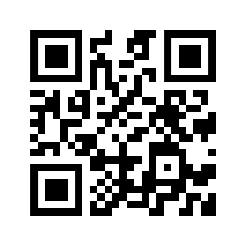
Pôle Etudiant Pour l’Innovation, le Transfert et l’Entrepreneuriat
www.pepiteprovence.fr

Slide 2
PEPITE est un dispositif national qui propose
à TOUS les étudiants
la découverte de L’ENTREPRENEURIAT
Notes:
Pépite Provence est un dispositif national porté par le MESR.
Qui propose à TOUS les étudiants (de la L1 au doctorat, jusqu’à trois ans après la fin des études)
La découverte de l’entrepreneuriat

Slide 3
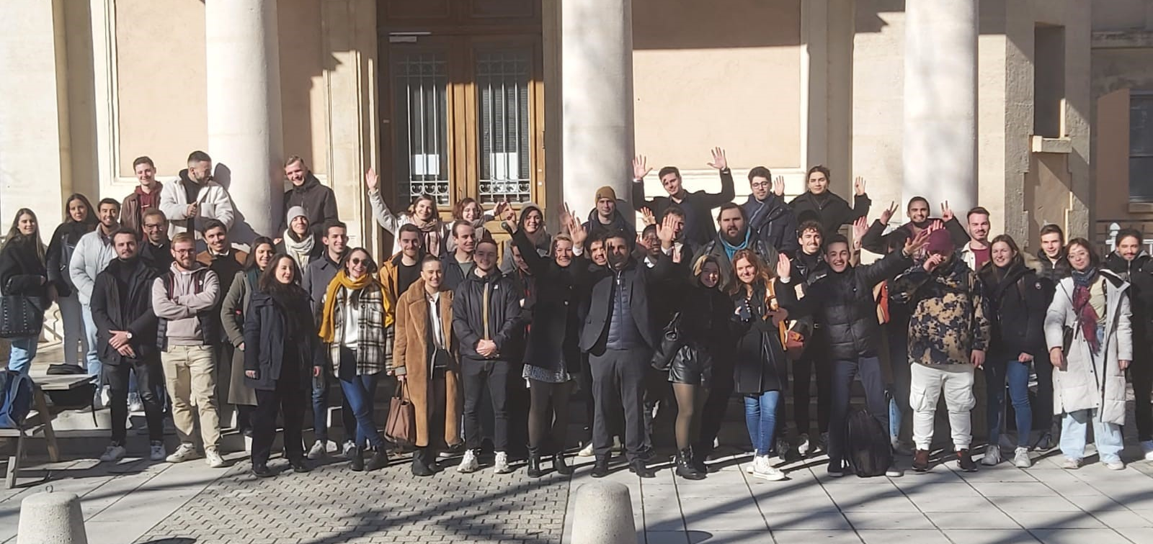
Alors pourquoi pas vous ? Ça vous parle ?
Faites de votre idée une réalité
Être son propre patron
Gagner en compétences
DEVENEZ L’ACTEUR DE VOTRE AVENIR
Notes:
Vous voulez vous différencier ? Être votre propre patron ? Faire de votre passion votre métier ?
Pépite Provence est là pour vous accompagner dans un but précis : passer de l’idée à l’action tout en continuant ses études.
Pourquoi ne pas essayer de pousser un peu plus loin cette petite idée qu’on garde dans un coin de notre tête ?
Et si vous n’avez pas forcément envie de créer votre boite, vous pouvez juste vous initier, vous former et GAGNER EN COMPETENCES (le management, la gestion, le financier ou bien encore la communication), tout cela se valorise sur un CV.
.
A vous de saisir votre opportunité dans un monde ou tout est possible.
En prévaut les chiffres en France (+ d’1 million d’entreprises créées en 2022, un record) et l’engouement des startup même à la télévision.

Slide 4
OUI ETUDIER ET ENTREPRENDRE C’EST POSSIBLE AVEC
Notes:
Oui et comment ? Avec le SNEE

Slide 5
Les avantages du SNEE
3 parcours adaptés au stade d’avancement (Starter, Booster, Booster+)
2 formations
diplômantes
Appartenance à LA communauté
des pépites
Un suivi individualisé
Gratuit !*
Substitution de stage / césure
Accès à des espaces
de coworking
Partenariats privilégiés,
mise en lien avec
l’écosystème entrepreneurial
*Sauf pour les frais d’inscriptions au diplôme DE2
Notes:
Véritable accélérateur de projets, le SNEE offre aux étudiants et jeunes diplômés une formation adaptée à vos besoins
Des parcours adaptés selon le stade d’avancement de votre projet et le temps que vous avez à y consacrer
Une formation diplômantes à valoriser sur un CV (jeunes diplômés)
un suivi personnalisé et individualisé avec un mentor académique ou professionnel
L’appartenance à LA communauté des Pépite > ce sont plus de 800 étudiants que nous avons accompagnés depuis notre création
La possibilité de substituer son stage de fin d’année par son projet (en accord avec votre responsable de formation)
Un accès à nos espaces de co-working (Aix et Marseille)
Une mise en réseau avec l’écosystème du territoire, des aides à la recherche de financement, des conseils juridiques…
Tout cela est bien entendu GRATUIT

Slide 6
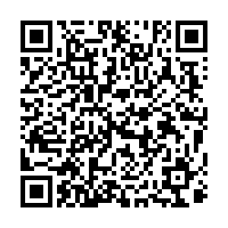
Vous êtes intéressés ?
LES ETAPES :
1/ Assister à une réunion d’information Pépite Provence
2/ Envoyer un dossier de candidature avec CV : https://snee.enseignementsup-recherche.gouv.fr/
3/ Participer à un Comité d’engagement
Dates de fin des candidatures et dépôts des dossiers | Dates des comités d’engagements
3 septembre 2023 20 septembre 2023 9 octobre 2023 | 14 septembre 2023 (Marseille) 29 septembre 2023 (Aix) 19 octobre 2023 (Aix)

Slide 7
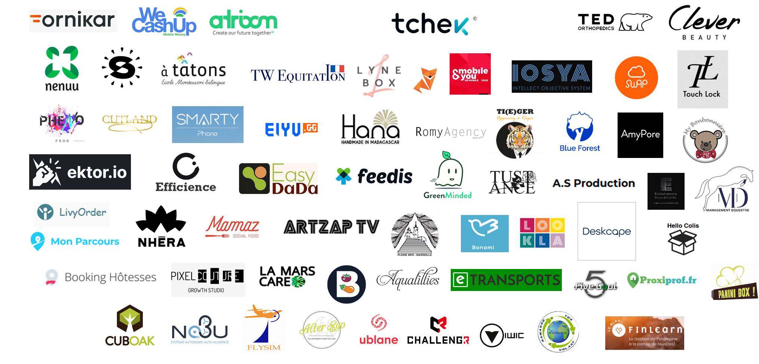
Les #pépites que nous avons accompagné !
Le votre ?

Slide 8
Un réseau de partenaires

Slide 9
SAVE THE DATE
Fais grimper ta moyenne générale !
0,35 à 0,5 points par semestre

Slide 10
SEMESTRE 1
SEMESTRE 2
Du 22/09 au 06/10 : Inscription
Du 16 au 30/10 : Challenge
Du 1er au 22/11 : Réalisation d’une vidéo
12 décembre 2023 : Soirée de restitution
Décembre 2023 : Inscriptions
Fin janvier : 1er cours (11 séances toutes les semaines)
MasterClass
20/09 : Début des inscriptions
12/10 : Masterclass + Prix Pépite
Du 02/10 au 13/10 : Pré-Inscription
Du 16/10 au 3/11 : Inscription définitive
16/17 novembre : Challenge
Dates à venir > Inscriptions en janvier 2024 / Challenge en février 2024

Slide 11
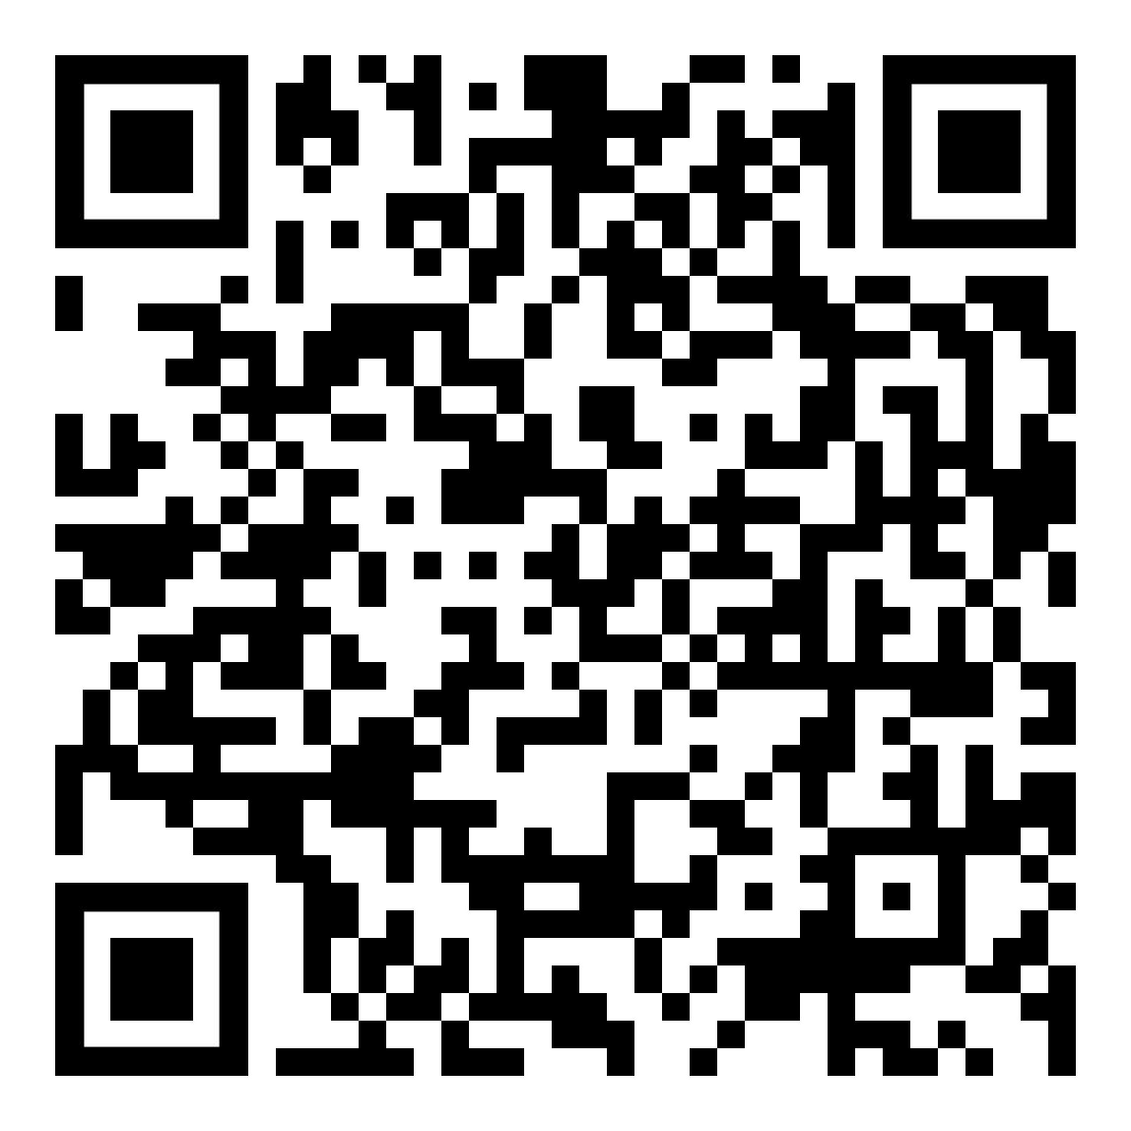
INFOS ET RDV
www.pepiteprovence.fr
Remplissez le formulaire et
nous vous enverrons toutes les infos
Notes:
Si vous avez besoin qu’on vous redonne les dates des challenges et plus d’infos sur le SNEE, appelez nous, regardez notre site internet et nos réseaux sociaux.
Et scannez ce QR code pour nous laisser vos coordonées, on vous tiendra au courant des actus.

Slide 12
En image ça donne ça !

